Slide 1
Orçamento Público e Mecanismos de Participação
Módulo 3: O Processo Legislativo Municipal e a LDO
Lucas R. Gomes
Divisão de Consultoria Legislativa

Slide 2


Ciclo Orçamentário
Instrumentos Fundamentais de Planejamento / Orçamento definidos pela CF/88:
PPA, LDO e LOA (art. 165, I, II e III)
Conjunto de
Programas p/ 4 anos
Prioridades para
o ano seguinte
Alocação de recursos
para execução dos
programas

Slide 3
Lei de Diretrizes Orçamentárias - LDO
CF/88 - Art. 165. [...]
§ 2º - A lei de diretrizes orçamentárias compreenderá as metas e prioridades da administração pública federal, incluindo as despesas de capital para o exercício financeiro subsequente, orientará a elaboração da lei orçamentária anual, disporá sobre as alterações na legislação tributária e estabelecerá a política de aplicação das agências financeiras oficiais de fomento.

Slide 4

Lei de Diretrizes Orçamentárias - LDO
CF/88 - Art. 165. [...]
Estabelecer metas e prioridades da administração pública.
Orientar a elaboração e execução da LOA.
Dispor sobre as alterações na legislação tributária.
Estab. a polít. de aplic. das agências financ. ofic. de fomento.

Slide 5
Lei de Diretrizes Orçamentárias - LDO
Emenda Constitucional nº 19 de 1998
Art. 169. [...]
§ 1º A concessão de qualquer vantagem ou aumento de remuneração [...]
II - se houver autorização específica na lei de diretrizes orçamentárias, ressalvadas as empresas públicas e as sociedades de economia mista.
Art. 51. Compete privativamente à Câmara dos Deputados: [...]
IV - dispor sobre sua organização, funcionamento, polícia, criação, transformação ou extinção dos cargos, empregos e funções de seus serviços, e a iniciativa de lei para fixação da respectiva remuneração, observados os parâmetros estabelecidos na lei de diretrizes orçamentárias;

Slide 6
Lei de Diretrizes Orçamentárias - LDO
LC 101/2000 – Lei de Responsabilidade Fiscal
Dispor sobre o equilíbrio entre receitas e despesas
Definir critérios e formas de limitação de empenho
Normas: controle de custos e avaliação dos resultados dos progrs.
Estabelecer condições e exigências p/ transf. de recursos a entidades
Progr. financeira e cronograma de exec. mensal de desembolso
Definir montante e forma de utilização da reserva de contingência
Estabelecer metas fiscais
Dispor sobre riscos fiscais

Slide 7
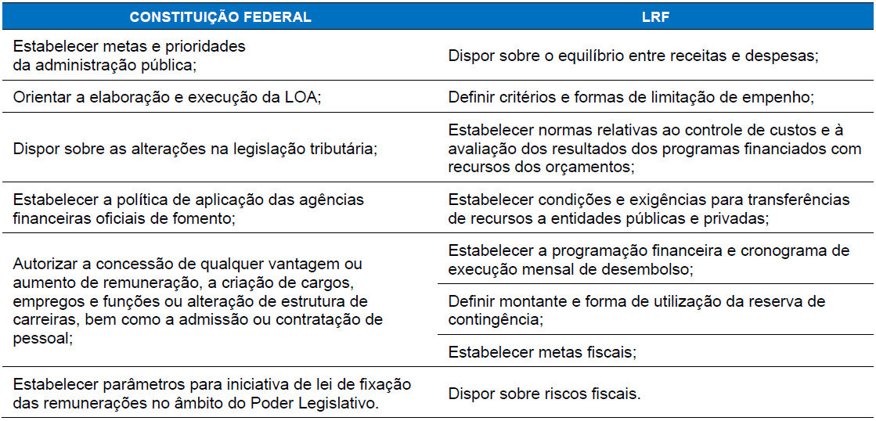
Conteúdos obrigatórios na LDO

Slide 8
Vigência da LDO
Orienta a elaboração da LOA
Orienta a execução da LOA
Orienta a elaboração da LOA
Orienta a execução da LOA
Orienta a execução da LOA 2014
Lei Municipal 10.645/13 – LDO 2014
Orienta a elaboração da LOA 2015
Lei Municipal 10.745/14 – LDO 2015

Slide 9
Lei municipal 10.745/14 (LDO 2015)
Cap. I – Disposição preliminar
Cap. II – Das prioridades e metas da Administração Pública Municipal
Cap. III – Da organização e da estrutura dos orçamentos
Cap. IV – Das diretrizes para a elaboração e para a execução dos orçamentos do Município e suas alterações
Seção I – Das diretrizes gerais
Seção II – Das diretrizes específicas do Orçamento Participativo
Seção III – Da execução e das alterações da Lei do Orçamento Anual
Seção IV – Dos Custos de Obras e Serviços de Engenharia
Cap. V – Das disposições relativas às despesas com pessoal e com encargos sociais
Cap. VI – Das disposições sobre alterações da legislação tributária
Cap. VII – Disposições finais

Slide 10
Cap. I – Disposição preliminar
Art. 1º - Ficam estabelecidas [...] as diretrizes para a elaboração do orçamento do Município para o exercício de 2015, compreendendo:
I - prioridades e metas da administração pública municipal;
II - organização e estrutura dos orçamentos;
III - diretrizes para a elaboração e para a execução dos orçamentos do Município e suas alterações;
IV - disposições relativas às despesas do Município com pessoal e com encargos sociais;
V - disposições sobre alterações da legislação tributária do Município;
VI - disposições gerais.

Slide 11
Cap. II – Das prioridades e metas
Atender ao disposto na CF/88:
estabelecer metas e prioridades da administração pública (art. 2º e anexo 1.7 da LDO 2015).
I – Cidade Saudável
II – Educação
III – Cidade com Mobilidade
IV – Cidade Segura
V – Prosperidade
VI – Modernidade
VII – Cidade com todas as Vilas Vivas
VIII – Cidade Compartilhada
IX – Cidade Sustentável
X – Cidade de Todos
XI – Cultura
XII – Integr. Metropolitana

Slide 12
Cap. II – Das prioridades e metas

Slide 13
Cap. III – Da organização e da estrutura
Atender ao disposto na CF/88:
orientar a elaboração da LOA (art. 3º ao 10º da LDO 2015).
Portaria Conjunta STN/SOF n° 163/2001:
Classific. orçamentária da despesa qto à sua natureza:
- categoria econômica (obrigatório)
- grupo de natureza da despesa (obrigatório)
- elemento da despesa (opcional)
- modalidade de aplicação (inf. gerencial obrigatória)

Slide 14
Cap. III – Da organização e da estrutura

Slide 15
Cap. III – Da organização e da estrutura
LOA de 2012
Crédito orçamentário: 0207.131221465.338.319011.0100
Nat. de despesa: 319011
3 – Despesa Corrente
1 – Pessoal e Encargos Sociais
90 – Aplicações Diretas
11 – Venc. e Vantagens Fixas – Pessoal Civil
LOA de 2013
Crédito orçamentário: 0207.131221465.338.3190.0100
Nat. de despesa: 3190
3 – Despesa Corrente
1 – Pessoal e Encargos Sociais
90 – Aplicações Diretas

Slide 16
Cap. III – Da organização e da estrutura
LOA de 2012
Crédito orçamentário: 0207.133921542.371.339031.0300
Nat. de despesa: 339031
3 – Despesa Corrente
3 – Outras Desp. Correntes
90 – Aplicações Diretas
31 – Premiações Cult., Artíst., Cient., Desp. e Outras
LOA de 2013
Crédito orçamentário: 0207.133921542.371.3390.0300
Nat. de despesa: 3390
3 – Despesa Corrente
3 – Outras Desp. Correntes
90 – Aplicações Diretas

Slide 17
IV – Elaboração, execução e alteração
Atender ao disposto na CF/88:
orientar a elaboração e execução da LOA (art. 11 ao 33 da LDO 2015).
Seção I – Das diretrizes gerais
Seção II – Das diretr. específicas do orç. participativo
Seção III – Da execução e das alterações da LOA
Seção IV – Dos custos de obras e serv. de engenharia

Slide 18
Seção I – Das diretrizes gerais
Art. 11 - A elaboração do PLOA 2015, a aprovação e a execução deverão ser realizadas de modo a evidenciar a transparência da gestão fiscal:
§ 1º - aud. púb. CMBH na tramitação do PLOA.
§ 2º - aud. púb. quadrim. durante execução para avaliar o cumprimento de meta.
§ 3º - publicar rel. técnicos da audiência prevista no § 2º no mínimo 5 dias úteis antes.
§ 4º - relatório de exec. com informações no menor nível de categoria de programação.

Slide 19
Seção III – Execução e alteração da LOA
Atender ao disposto na LRF:
- definir critérios e formas de limitação de empenho e estabelecer condições;
- exigências para transferências de recursos a entidades públicas e privadas.

Slide 20
Cap. V – Despesas com pessoal
Atender ao disposto na CF/88:
autorizar gastos com pessoal (aumento de remuneração, criação de cargos etc)
Art 34 - [...] ficam autorizados para o exerc. de 2015:
I - a instituição, a concessão e o aumento de qualquer vantagem pecuniária ou remuneração;
II - a criação de cargos ou adaptações na estrutura de carreiras; e
III - a admissão de pessoal [...]

Slide 21
Cap. VI – Alterações na legis. tributária
Atender ao disposto na CF/88:
dispor sobre as alterações na legislação tributária
Art 36 - Poderão ser apresentados à CMBH projetos de lei sobre matéria tributária pertinente, visando ao seu aperfeiçoamento, à adequação a mandamentos constitucionais e ao ajustamento a leis complementares e resoluções federais, observando: [...]

Slide 22
Cap. VI – Alterações na legis. tributária
Art 37 - Somente será aprovado o PL que institua ou altere receita pública quando acompanhado da correspondente demonstração, devidamente justificada, da estimativa do impacto na arrecadação.
§ 3º - As proposições [...] devem ser acompanhadas de estimativa do impacto orçamentário-financeiro e correspondente compensação, nos termos da LRF.

Slide 23
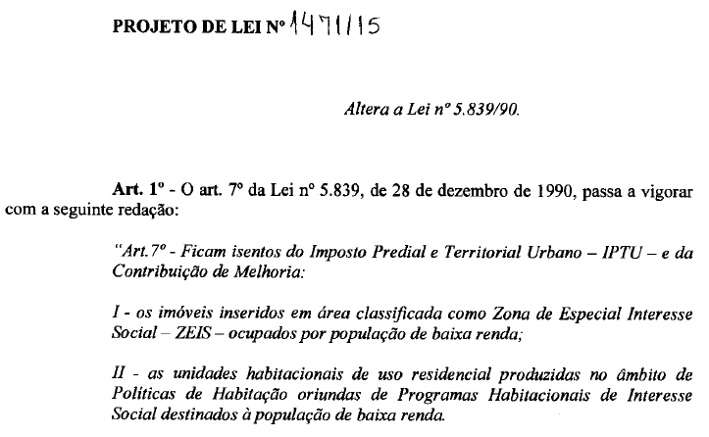
Exemplo

Slide 24
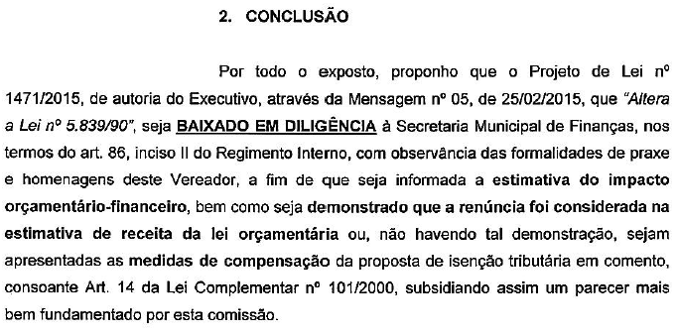
Exemplo
Parecer da Com. de Orçamento e Finanças

Slide 25
Anexo de metas fiscais
Explicita um conjunto de metas anuais referentes a:
- Receitas
- Despesas
- Resultado nominal
- Resultado primário
- Montante da dívida pública
para os três próximos exercícios, mostrando a evolução nos dois exercícios anteriores e no exercício em vigor.
Deve conter, dentre outros, a memória e metodologia de cálculo das metas anuais estabelecidas.

Slide 26
Anexo de metas fiscais
Estrutura da Receita no Orçamento Público:
Receitas Primárias
- Receita Administrada (tributária)
- Receita Própria
- Receita Previdenciária
Receitas Financeiras
Receitas Primárias
+
Receitas Financeiras
=
RECEITA TOTAL

Slide 27
Anexo de metas fiscais
Estrutura da Despesa no Orçamento Público:
Despesas Primárias
Gastos não financeiros do governo
Resultam em bens e serviços
Despesas Financeiras
Serviços da dívida
Aquisição de títulos de capital
Despesas Primárias
+
Despesas Financeiras
=
DESPESA TOTAL

Slide 28
Anexo de metas fiscais
Equilíbrio Orçamentário
Receita
Despesa

Slide 29
Anexo de metas fiscais
Resultado Primário
RESULTADO PRIMÁRIO = Receita Primária – Despesa Primária
superávit
primário
Receita
primária
Despesa
primária

Slide 30
Anexo de metas fiscais
Resultado Nominal
déficit
nominal
Juros
Receita
primária
Despesa
primária
RESULTADO NOMINAL = Variação do Endividamento Líquido

Slide 31
Anexo de metas fiscais

Slide 33
Resultado primário BH
Previsto x Realizado

Slide 34
FIM
Diretoria do Processo Legislativo
Divisão de Consultoria Legislativa

